Slide 1
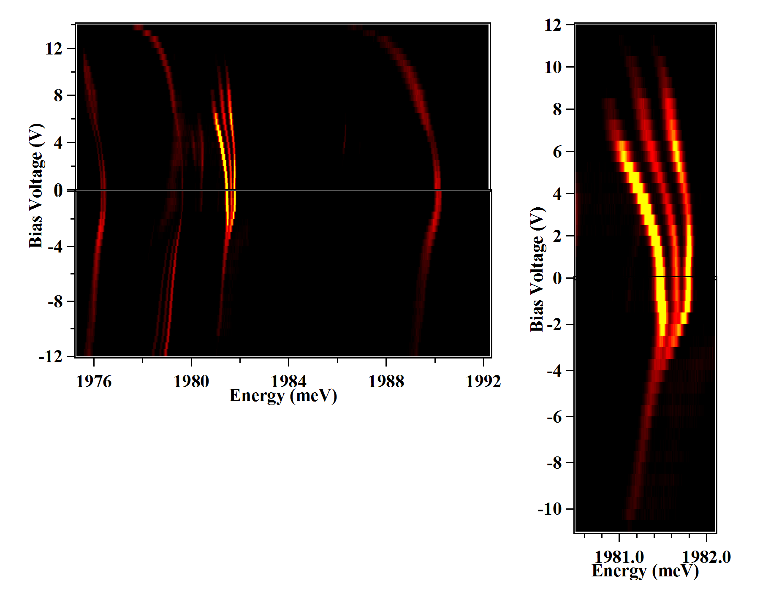

(a)
(b)
(c)
SIL
Au (6 nm)
i-ZnTe (110 nm)
CdTe
V
i-ZnTe (150 - 200 nm)
p-ZnTe

